Slide 1
investigación sobre que es composer y NPM
NOMBRE APRENDIZ:
Mayerly Salamanca Salamanca
PRESENTADO A:
Ing. Diego Alonso Ojeda
FICHA:
2163036
TECNÓLOGO EN ANÁLISIS Y DESARROLLO DE SISTEMAS DE INFORMACIÓN
CENTRO MINERO – REGIONAL BOYACÁ
2021

Slide 2

COMPOSER
Composer es un sistema de gestión de paquetes para programar en PHP el cual provee los formatos estándar necesarios para manejar dependencias y librerías de PHP. Fue desarrollado por Nils Adermann y Jordi Boggiano quienes continúan dirigiendo el proyecto. Ambos comenzaron el desarrollo en abril de 2011 y en marzo de 2012 presentaron la primera versión. ​Composer está inspirado en Node.js, npm y en Bundler Ruby.3​
Composer trabaja e instala dependencias o librerías desde la línea de comandos. También permite al usuario instalar las aplicaciones PHP que estén disponibles en el "Packagist", el repositorio principal que contiene todos los paquetes disponibles. También dispone de capacidad de auto-descarga para las librerías necesarias que se especifiquen en la información de arranque para así facilitar el uso del código de terceros.

Slide 3
Pasos para instalar composer
Instala PHP en tu computadora. Recomendamos usar XAMPP con este propósito, ya que el proceso es sencillo y puedes completarlo en unos minutos.
Una vez que XAMPP esté instalado, descarga la última versión de Composer.
Ejecuta el asistente de instalación de Composer. Cuando te solicite que actives el modo desarrollador, ignóralo y continúa con el proceso de instalación.

Slide 4
Aparecerá otra ventana y te pedirá que ubiques la línea de comando PHP. Por defecto, está en C:/xampp/php/php.exe. Después de especificar la ubicación, haz clic en Siguiente.
Se te solicitará la configuración de proxy. Deja la casilla sin marcar y omite esta parte presionando Siguiente. Luego, en la última ventana, haz clic en Instalar.
Después de completar la instalación, abre el símbolo del sistema. Presiona CTRL + R, escribe «cmd» y haz clic en OK.
Ingresa el siguiente comando:composer
Listo ya lo tienes instalado

Slide 5
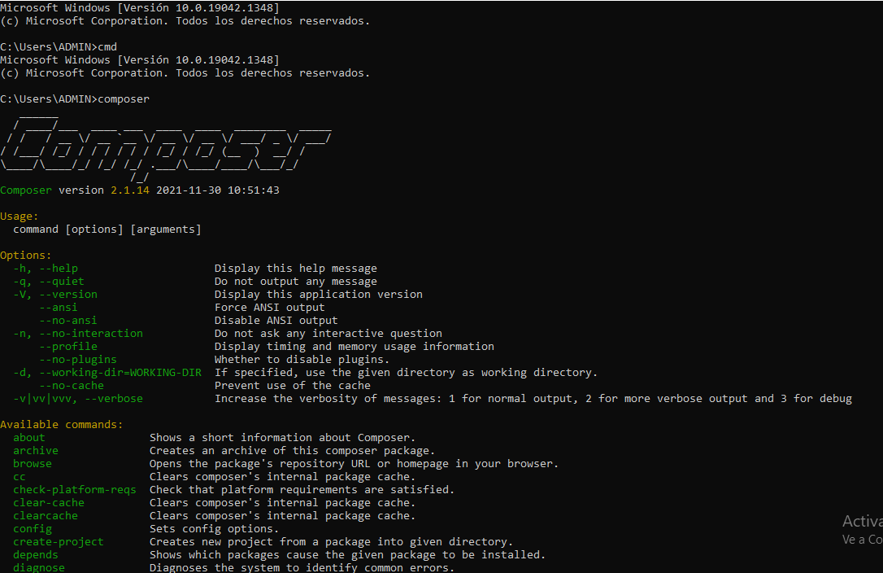
Instalado composer en mi pc

Slide 6

Npm
npm es el sistema de gestión de paquetes por defecto para Node.js, un entorno de ejecución para JavaScript, bajo Artistic License 2.0.
Desde la versión 0.6.3 de Node.js npm es instalado automáticamente con el entorno. npm se ejecuta desde la línea de comandos y maneja las dependencias para una aplicación.¹​²​ Además, permite a los usuarios instalar aplicaciones Node.js que se encuentran en el repositorio. npm está escrito enteramente en JavaScript y fue desarrollado por Isaac Z.

Slide 7
NPM
NPM son las siglas de Node Package Manager, es decir, gestor de paquetes de NodeJS, un entorno de ejecución multiplataforma para ejecutar Javascript no sólo en un navegador web (como se concibió originalmente) sino fuera de él, y poder utilizarlo en sistemas de escritorio o servidores web.
Este gestor de paquetes (muy similar al concepto de apt-get en GNU/Linux), nos permitirá instalar de forma muy sencilla y automática paquetes Javascript (tanto de Node como Javascript para el navegador) y utilizarlo para nuestros fines.

Slide 8
PASOS PARA INSTALAR NPM
Debemos ir a la página «nodejs.org/es» y descargar la última versión
Despues seleccionamos next,install.
Para comprobar que Nodejs se ha instalado debemos abrir la terminal de Windows y escribir «node -v»
En la Terminal escribimos «node -v«. Si todo está bien se mostrará la versión actual de Nodejs instalada en el sistema

Slide 9
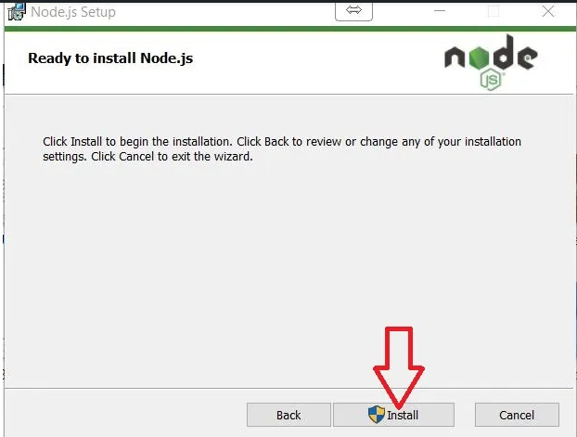
Instalado npm en mi pc

Slide 10
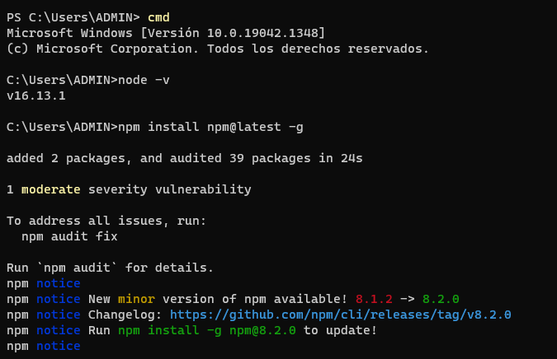

Slide 11
GRACIAS

